Slide 1
실습 2: 확률과 베이즈 정리

Slide 2
https://github.com/wcjang/hhi
Day 1
2024chapter2_1.ipynb,
실습2_1.PDF 파일 다운로드

Slide 3
랜덤이란?
동전 던지기 실험을 통해서 랜덤에 대해서 알아보자.
3명이 하나의 조를 만들어서 다음 실험을 진행한다.
한명은 동전을 100번 던진다. 이때 다른 한명은 앞면 (이순신이 나온 면)이 나 오면 0, 뒷면이 나오면 1이라고 표기하고 결과를 10개의 줄로 정리하여라. 각 줄에는 10개의 0과 1로 이루어진다.
마지막 한명은 동전던지기를 결과를 마음속으로 상상하여 100개의 0과 1을 생성한 후 같은방식으로 결과를 정리한다.
종이 뒷면에 작게 어느 것이 랜덤이고 어느것이 마음속으로 생각한것인지 자그맣게 적고,
옆 조와 결과지 를 교환하여, 무엇이 랜덤인지 맞추어보자.

Slide 4
랜덤이란?
둘 중 어느 것이 진짜 랜덤인지 맞추어 보자.

Slide 5
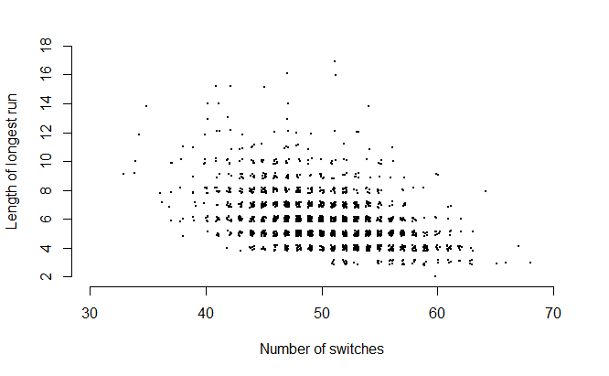
동전던지기 패턴 맞추기
왼쪽 그림은 100번의 동전 던지기를
2000번 반복한 결과를 정리한 것이다.
앞면과 뒷면이 서로 전환되는 횟수가 50-60 정도 일어나는 경우가 제일 많고 또 같은 결과가 연달아 나오는 것도 최 대 6-7회 정도 되는 경우가 빈번하다는 것을 알 수 있다.
100번 던질 경우 앞면이 연달아 6번 나 올 경우는 목격할 경우는 얼마나 될까?

Slide 6
죄수의 딜레마
3명의 사형수 A, B, C가 독방에 갇혀있다. 대통령이 이 중 한명을 임의로 선정해서 특별사면하기로 결정했다. 간수는 누가 사면이 될지 알고 있지만 누군인지 누설하면 안된다. A가 간수에게 B와 C중 누가 사형이 되는지 알 려달라고 사정했다.
A는 간수에게 ``B가 사면대상자이면 C의 이름을 얘기하고 C가 사면대상자 이면 B의 이름을 얘기하고 만약 내가 사면대상자라면 동전을 던져서 앞면 이 나오면 B, 뒷면이 나오면 C라고 얘기해달라"라고 애원한다. 간수가 A에 게 B가 처형될 것이라고 얘기해주었다.

Slide 7
죄수의 딜레마
•
A는 이 사실은 안 후 본인이 사면될 확률이 1/3에서 1/2로 증가하였다고 믿는다. 사실인가?
•
A는 이 사실을 우연히 만난 C에게 알려준다. 이 사실을 안 후 C가 사면될 확률은 얼마인가?

Slide 8
Monty Hall과 죄수의 딜레마
Monty Hall와 죄수의 딜레마의 유사점에 대해 생각해보자.
자동차 = 사면
염소 = 처형
몬티 홀 = 간수
염소가 뒤에 있다고 알려준 문 = 처형대상자의 이름
처음 선택한 문 = 죄수 A
문을 바꾸는 경우 = 죄수 C에게 정보를 알려준 경우

Slide 9
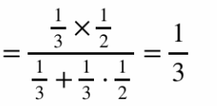
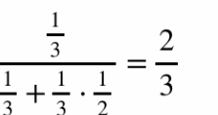
죄수의 딜레마
A는 이 사실은 안 후 본인이 사면될 확률이 1/3에서 1/2로 증가하였다고 믿는다. 사실인가?
간수가 B가 처형대상자라고 얘기할 수 있는 경우는 (1) C가 사면대상자이거나 (2) A가 사면 대상자이지만 동전을 던져서 앞면이 나온 경우이다. 따라서
Pr(A가 사면될 사건 |간수가 B가 처형대상자라고 얘기한 사건)
•
A는 이 사실을 우연히 만난 C에게 알려준다. 이 사실을 안 후 C가 사면될 확률은 얼마인가?
Pr(C가 사면될 사건 |간수가 B가 처형대상자라고 A에게 얘기한 사건) =

Slide 10
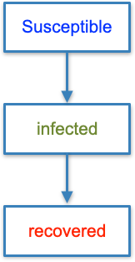
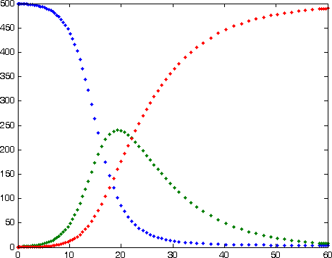
SIR model
SIR model은 ordinary differential equation model로서 역학
(epidemiology)에서 질병 전파를 설명하는 가장 보편적인 모형이다.
SIR은 질병 전파 3단계인 susceptible, infected, recovered의 앞글자를 따온 것이다.
https://en.wikipedia.org/wiki/Compartmental_models_in_epidemiology

Slide 11
SIR model
신종플루 유행시즌중 60%의 인구가 susceptible, 10%는 infected, 30%는 recovered라고 가정하자.
신종플루 검사의 정확성은 다음과 같다.
susceptible: 95% (음성 판정비율)
infected: 99% (양성판정 비율)
recovered: 65% (음성 판정비율)
만약 검사결과가 양성일 경우 실제로 신종플루에 감염되었을 확률을 구하 여 보아라.

Slide 12
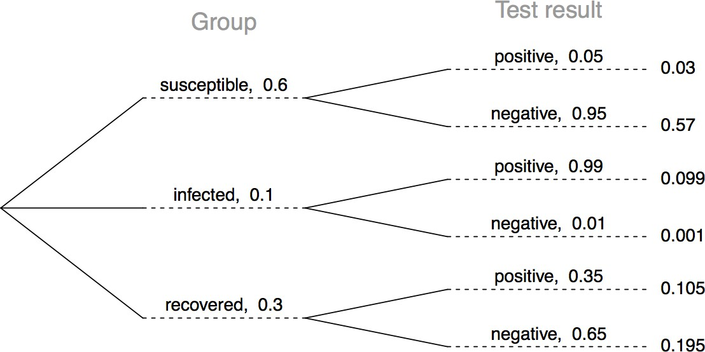
연습문제: SIR model
0.099
Pr(inf | + ) = ^{Pr(inf ∩ + )} =
≈ 0.423
Pr( + )
0.03 + 0.099 + 0.105

